Slide 1
往年题整理

Slide 2
Intro.

Slide 3
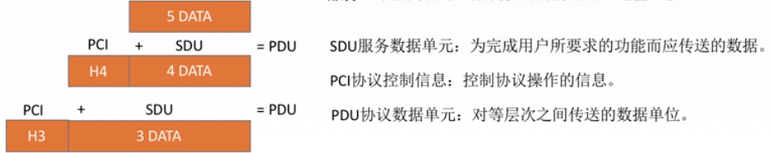
下列关于网络体系结构叙述错误的是：a
  计算机网络体系结构是协议的集合
  在分层模型中，上层只知道下层的服务，不知道实现
  网络体系结构中最广泛使用的是TCP/IP模型
  同层对等实体的信息交换规则称为协议。
是各层的协议以及层次之间的端口的集合。
分层网络体系结构中，N层收到N+1层SDU之后的操作是：a
  加上PCI，生成PDU
  剥除PCI，生成PDU
  加上ICI，生成PDU
  剥除ICI，生成PDU
PDU = PCI + SDU
下列关于交换技术叙述错误的是：b
  电路交换在发送与接收方的物理链路上预留带宽
  虚电路交换的分组头部需要全局地址信息
  数据报交换可能出现分组乱序
  报文交换要求有较大缓存
虚电路交换和数据报交换同属于分组交换。
虚电路交换建立的是一条逻辑上的电路连接。每个分组头部需要携带虚电路号，而非目的地址。
报文交换不分组，因此需要较大缓存
2.42请比较一下在一个电路交换网络中和在一个（负载较轻的）分组交换网络中，沿着k跳的路径发送一个x位消息的延迟情况。电路建立的时间为s秒，每一跳的传播延迟为d秒，分组的大小为p位，数据传输率为b bps。在什么条件下分组网络的延迟比较短？
电路交换中，开始建连到消息发送完成的时间为s+x/b+kd
分组交换中，发送时间x/b，最后一个分组在中间路由器的发送时间(k-1)p/b，最后一个分组的传播延迟kd，所以总的延迟为x/b+(k-1)p/b+kd
要使s+x/b+kd > x/b+(k-1)p/b+kd，只要s > (k-1)p/b

Slide 4
2.43假定x位用户数据将以一系列分组的形式，在一个分组交换网络中沿着一条共有k跳的路径向前传输，每个分组包含p位数据和h位的头，这里x>>p+h。线路的传输率为b bps，传播延迟忽略不计。请问，什么样的p值使总延迟最小？
  分组个数为x/p，总大小为(p+h)x/p，发送时间为(p+h)x/pb，最后一个分组在中间路由器的发送时间为(k-1)(p+h)/b，所以总时间为(p+h)x/pb+(k-1)(p+h)/b
  容易求得总延迟取最小值时的p值为 sqrt( (hx)/(k-1) )

Slide 5
Physical Layer

Slide 6
下列关于信道叙述错误的是：d
  没记住
  没记住
  没记住
  信噪比20dB即为信号功率除以噪声功率等于20
定义物理层工作规程与时序的是物理层的哪个特性？c
  电气特性
  机械特性
  规程特性
  功能特性
时序在规程特性里
功能特性：各信号线的功能分配
电气特性：电压范围
机械特性：形状尺寸
10M以太网的波特率
2W Baud = 20M Baud
5、物理层的说法哪个是错的（？）
A、物理层是两个网络设备之间提供透明的比特流传输。
B、物理层的连接方式有点到点和点到多点。
C、物理层的特性有机械、电气、功能、规程特性。
D、忘记了
6、基带传输是（D）。
A、模拟数据的模拟传输 B、数字数据的模拟传输
C、模拟数据的数字传输 D、数字数据的数字传输
7、Nyquist定理适用于什么介质（D）
I、电缆 II、光纤 III、红外线
A、仅I B、仅II C、I、II D、I、II、III
8、一台交换机上连了8个局域网，冲突域有（）个，广播域有（）个
A、8；1
B、1；8
C、1；1
D、8；8
交换机（网桥）是数据链路层设备，隔离冲突域。
路由器是网络层设备，隔离广播域。
集线器是物理层的，啥都不能隔离。

Slide 7
Dada link Layer

Slide 8
停等协议效率最低的是？（给出不同的传输距离和传输速率的组合。）
停等协议的信道利用率：
传输时间/（传输时间+等待时间）= （帧大小）/（帧大小+2*比特率*距离/传播速度）
因此，距离越远，传输速率（比特率）越大，信道利用率越低
单工停等协议中，距离越（远），传输速率越（大），协议的信道利用率越低。
后退N帧协议，发送了0～7号帧，发送方定时器超时时收到了0，2，3号ACK，发送方需要重发几个帧？c
  2
  3
  4
  5
GBN 是累计确认，只需重传4，5，6，7
数据链路层提供的基本控制功能是？a
  差错控制
  顺序控制
  流量控制
  拥塞控制
数据链路层的功能：在有差错的物理线路上提供无差错的数据传输
（但不可靠）
使用位填充方法，以01111110为位首flag，数据为011011111111111111110010，求问传送时要添加几个0？c
  1
  2
  3
  4
011011111011111011111010010
10001001与10110101的海明距离？4
10001001
10110101
Hamming distance：两个码字中不相同的位的个数

Slide 9
滑动窗口协议中，若窗口序号由4位表示，发送窗口与接受窗口大小相同，则发送窗口最大多大
窗口大小相同是 SR ； 2^(n-1)=8；序号空间大小的一半
对比 GBN ： 2^n – 1
12、滑动窗口，选择重传，发送方发了序号为1、2、3的帧，然后收到一个否定性确认帧，此时发送方重发的帧为（D）。
A、1 B、2 C、3 D、以上皆有可能
14、关于网桥，以下说法错误的是（）
A、网桥上采用简单的RIP协议（？？？？？？）
B、网桥实现了LAN的互连
C、D、忘记了，反正都不会，这种题要么看着都对要么看着都错，或者知道其中两个，继续二选一，只好瞎选了一个
A？路由器才运行 RIP 吧……
LAN 是数据链路层的概念，网桥没毛病

Slide 10
MAC Sublayer

Slide 11
下列有关PPP协议叙述错误的是：b
  动态分配IP地址
  面向比特的协议
  使用NCP协商
  支持身份认证
面向字节的
先监听，若忙则等待随机一段时间再发送的是什么MAC层协议？
应该是若忙则等待一段随机时间再监听把……
非坚持
在802.3标准中，发送帧之前需要：c
  等待冲突
  等待令牌
  监听介质
  接受一个帧
IEEE 802.3 是 Ethernet ； CSMA/CD
（CSMA/CD是检测到冲突就立即停止）
90字节的IP分组封装到以太网中，需要填充多少个字节？d
  38
  10
  6
  0
以太网最小帧长 64B ；数据部分至少 64-18=46B
（18=6B 目的 + 6B 源 + 2B 类型 + 4B FCS）
下列有关无线局域网的叙述，错误的是：b
  实现了载波监听
  冲突被发送站发现
  使用MACA机制
  某时刻信道有多个有效数据帧
Ethernet 的 CSMA/CD 才是冲突被发送站发现。
无线网的 CSMA/CA 或者 MACA 应该都是让接收方避静默避免冲突。
A 的载波侦听可能是因为 CSMA/CA ？
10Base-T以太网的最大网段距离：d
  2000m
  500m
  200m
  100m
T 代表双绞线
10Base-5 的 5 表示 500m

Slide 12
给出了以太网的数据传输速率和信号在介质上传播的速率，问如果帧的长度减少b位，物理线路的最大长度会变化多少
相当于最小帧长的计算。
帧大小/传输速率 = 帧的发送时间 ≥ 2(距离/信号传播速率)
IEEE 802.3协议是（无连接无确认）的。
10Base-T 好像是全双工
10Base-5 还是粗同轴线缆
10Base5以太网工作在（半双工）通信模式下。
16、关于无线局域网协议，说法错误的是（C）
A、有隐藏站点和暴露站点问题。
B、某一时刻，信道上可以有多个有效数据帧
C、采用的MACA协议没有载波监听功能
D、忘记了

Slide 13
Network Layer

Slide 14
ICMP属于哪层协议？b
  数据链路层
  网络层
  传输层
  应用层
能从MAC地址解析出IP地址的协议是？d
  ICMP
  PPP
  ARP
  RARP
ARP 是根据 IP 获取 MAC
8.IP、ARP协议的特点：
IPV4和IPV6都只对头部校验？IPv4只检验首部；IPv6不校验！
ARP解析的总是默认网关？否，如果是同一子网的机器就直接请求。
一个TCP段在IP层传输时分成两个包，长度分别为500，480，问TCP段原来长度
每个 IP packet 20B 的 header
500 + 480 – 2 * 20 = 940
26、一台小端机的机器收到了网络字节序的mask，用（A）可以计算前缀长度len，其中ctz为从低位开始的0个数，bswap为按字节的端序转换，reverse为按位转换。
A、32-ctz(bswap(mask)) B、C、用了reverse，肯定错了 D、ctz(bswap(~mask))
28、关于报文的说法，错误的是（D）。
A、忘记了
B、ICMP Echo reply的载荷必须和Echo request完全一样（后来查了RFC792发现是对的）
C、Destination Host Unreachable……？
D、Destination Unreachable的载荷必须和收到的报文一样（是取载荷的前64位）

Slide 15
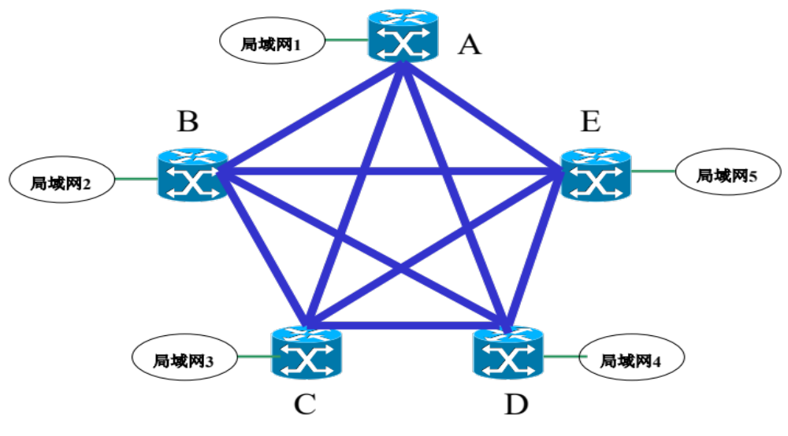
网络层
如图所示，5台路由器组成全相连的网络，每台路由器有5个接口，分别连接其它4台路由器和1个局域网，每个局域网最多连接20台计算机，每台计算机分配1个IP地址。如果只有一个IPv4地址块202.112.10.0/24可供分配，请给出一种合理的地址分配方案，分别给出每个局域网的地址空间和路由器每个端口的地址以及它们的掩码。

Slide 16
注意路由器每个接口需要分配一个IP地址，连接局域网的接口需分配局域网中的地址；
直接相连的两个接口需要同一个子网的地址
5台路由器之间有10条链路，每个链路连接的两个端口构成一个子网，需要4个IP地址
解法：202.112.10.000000 00
202.112.10.000000 01
202.112.10.000000 10
202.112.10.000000 11
202.112.10.(0,4,8,12,16,20,24,28,32,36), 255.255.255.252
每个局域网分配32个地址
需要5位用来分配地址，27位为网络号
刚才分配到的网络号为：202.112.10.001001
则现在应该取的网络号为：202.112.10.010
分配如下：
202.112.10.（64，96，128，160，192）， 255.255.255.224

Slide 17
5.40 假定从198.16.0.0开始有大量连续的IP地址可用，现有4个组织A、B、C、D按着顺序依次申请4000、2000、4000和8000个地址。写出地址分配。
以2的幂次个分配地址，实际上分配了4096,2048,4096,8192个地址
198.16. 0000 0000. 0000 0000
198.16. 0000 1111. 1111 1111
198.16. 0001 0000. 0000 0000
198.16. 0001 0111. 1111 1111
198.16. 0010 0000. 0000 0000
198.16. 0010 1111.1111 1111
198.16. 0100 0000. 0000 0000
198.16. 0101 1111. 1111 1111

Slide 18
一个IPv4地址块的子网掩码为255. 255. 240. 0，则该子网可用的最大IP地址数为（A）。（B）采用链路状态算法。
A：1. 4096；2. 16；3. 256；4. 4094；5. 254
B：1. RIP；2. OSPF；3. BGP-4；4. EGP
答题填空：A（ ）；B（ ）
255.255.11110000.00000000 子网掩码为20位，还有12位可用，除去全0和全1不可用，因此2¹²⁻2=4094
OSPF采用链路状态算法
RIP距离向量算法
BGP，EGP类似距离向量算法

Slide 19
5.34 假设主机A被连接到一台路由器R1上，R1又连接到另一台路由器R2上，R2被连接到主机B。假定一条TCP消息包含900字节的数据和20字节的TCP头，现在该消息被传递给主机A的IP地址，请它递交给主机B。请写出在三条链路上传输的每个分组中IP头部的Total length，Identification，DF，MF和Fragment offset域。假定链路A-R1可以支持的最大帧长度为1024字节，其中包括14字节帧头；链路R1-R2可以支持最大帧长度为512字节，其中包括8字节的帧头；链路R2-B可以支持的最大帧长度为512字节，其中包括12字节帧头。

Slide 20


帧头长度取决于不同2层网络
帧头
IP头
TCP消息
20
20
900
R1
R2
14+1010
8+504
12+500
A
B
Total length：该数据报总长度， 包括头部和数据
Identification：分片标记，标记分片属于哪一个数据报
DF：表示不分片
MF：表示更多分片，除了最后一个分片其余都要设置该位
Offset：该分片在整体消息上的位置(指TCP数据，以8字节为划分单位）
A-R1： 940 x 0 0 0
R1-R2：500 x 0 1 0
460 x 0 0 60
R2-B: 500 x 0 1 0
460 x 0 0 60

Slide 21
Transport Layer

Slide 22
TCP端对端通信作用于：c
  主机之间
  网络之间
  进程之间
  主机到网络
TCP使用滑动窗口协议实现：
  端到端流量控制
  全网控制
  端到端流量和拥塞控制
  差错控制
A?
对于传输层来说错误的是：c
  TCP是全双工协议
  TCP是字节流协议
  TCP和UDP协议不能使用同一个端口
  TSAD是IP和端口的组合
TCP 和 UDP 可以用一个端口。
IP packet 中有一个字段标识协议，因此 OS 有能力根据此将不同传输层协议的数据交给对应的协议栈处理。
TCP 、 UDP 各自维护端口信息。
对于UDP协议，如果想实现可靠传输，应在那一层实现？d
  数据链路层
  网络层
  传输层
  应用层
TCP使用慢启动算法，为了c
  减小拥堵
  高速传输
  快速探测网络承载力
  适应接收窗口的大小
19、TCP支持（A）。
I、单播 II、组播 III、广播
A、仅I B、I和II C、仅II D、I、II、III

Slide 23
A、B双方已经建立了TCP连接，初始阈值为32K字节(1K = 1024)，最大发送段长MSS为1K字节。发送方向为A->B, B没有数据要发送, B每收到一个数据段都会发出一个应答段。在整个过程中上层一直有数据要发送, 并且都以MSS大小的段发送。A的发送序列号从0开始。
1.在传输过程中, A收到1个ACK为10240的数据段，收到这个应答段后, A处拥塞窗口的大小是多少？11MSS
2. 当收到ACK为32768的数据段后，A处拥塞窗口的大小是多少？32MSS
3. 当阈值为32K字节、拥塞窗口为40K字节时, 发送方发生了超时，求超时发生后拥塞窗口的大小和阈值的大小。
1MSS; 20MSS
(2018)
只不过第2、3小问略有变化，题中给出了发生超时的窗口大小
第2小问改成，从开始传输到第一次发生超时会经过多少RTT
第3小问改成，从第一次超时开始，到拥塞窗口达到某个值（此时已经完成了慢启动进入了冲突避免），问这个过程需要多少RTT

Slide 24
App. Layer

Slide 25
HTTP1.0协议是：b
  非持续，得到一个对象需要一个RTT
  非持续，得到一个对象需要 两个RTT
  持续，得到一个对象需要一个RTT
  持续，得到一个对象需要两个RTT
对于EMAIL下列说法正确的是：b
  收发均使用SMTP协议
  发送使用SMTP协议，接收使用POP3/IMAP协议
  发送使用POP3协议，接收使用SMTP协议
  发送和接收均使用POP3协议
15、HTTP1.0中，传输一个文本和三个图片需要建立（4）个TCP连接。
五、DNS解析中，本地服务器（好像不是浏览器做的，虽然上课完全没讲DNS缓存，只讲了Web缓存，但是脑补了一下可能就相当于Proxy Server）会把解析成功的结果缓存。
（1）缓存的作用是什么？优点和缺点
（2）DNS解析分为 recursive （递归式）和 iterated （反复式）两种，本地服务器和.cn顶级域名服务器分别采用的更可能是哪种？说明理由。

